Slide 1
工程系統分析
教授:詹魁元
學生:蕭敬亭、柯琮祐
Notes:
講稿: 各位同學好，我們是台灣大學機械研究所的研究生，今天由我們負責這次課程的第一堂課，大致上會讓你們了解為甚麼要學習機械的相關課程。
我們會透過經驗分享、生活觀察與拆解活動，引導同學了解生活常見的機械工程概念，以及其中的運作原理。

Slide 2
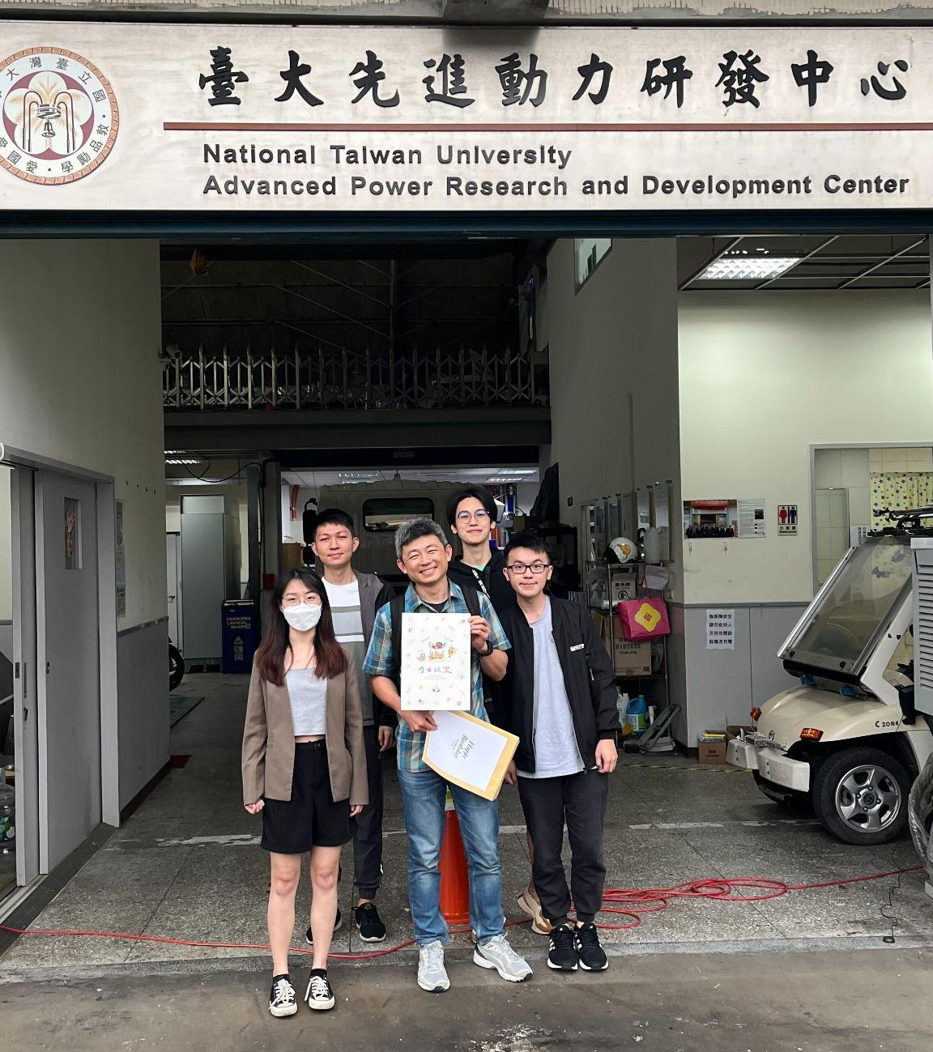
講者介紹
蕭敬亭:
研究所:台大機械系設計組碩二
研究方向:自駕車系統性能評估
畢業大學:台科大機械
柯琮祐:
研究所:台大機械系設計組碩二
研究方向:車輛碰撞風險分析
畢業大學:成大機械
Notes:
這邊稍微介紹一下我們的背景以及現在的研究方向
我們現在都是研究所碩二的學生，研究領域都是與車輛相關，我的研究方向自動駕駛車輛系統的性能評估，而他則是對於車輛碰撞風險分析相關研究
這邊預告一下下周的課程的學長姊也會與車輛的研究有點相關，若是有興趣可以在下週上課前準備問題去問他們，或者是稍等有時間可以直接問我們。
那我們就開始進入我們的課程內容，在課程開頭我們先看一段影片

Slide 3
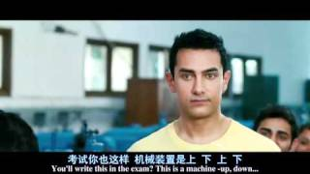
What is machine ??
https://youtu.be/R-WnUpl49zg?si=cqJAYb-JPZtSPKcW
引用印度電影 : 「三個傻瓜」片段
Notes:
講稿:
(甚麼是機器)
課程的開頭我們先一段影片，各位要認真看一下，待會會問一下問題~~

Slide 4
What is machine ??
大家認為誰的想法是對的?
1. 簡單描述出自我想法
2. 按照課本定義講述理論
Notes:
講稿: 大家看完影片有甚麼想法呢?整部影片的主旨是在詢問甚麼是機器，影片中的兩位學生分別給出了兩種答案，分別是用淺顯易懂的方法表達出自我想法的方式，還有照著課本定義去講述理論定義的方法，現在有一個問題，
大家覺得誰的方法是正確的?
我們給大家三分鐘的時間，思考一下~並寫下來
活動(2min) : 這邊給他們點時間思考誰是對的，要問他們為甚麼
抽一位以上
[講義] : 讓他們寫一下他們對機器的想法。

Slide 5
需求與工具
我們把前面兩個人的觀點分成兩個東西，分別是工具與需求。我們有一個問題需要解決，那麼他就是我們的需求，那再來從教科書裡學習到的機械知識就會是我們的工具。而機械要學的就是利用學到的工具去解決需求帶來的問題。
生活問題
工具
解決需求
Notes:
講稿 : 如果我們換個角度想一下，我們把他們講的東西做一下轉換，前面一個講了我們因為熱，想要有涼風所以發明了電扇，那他是不是就提出了一項需求? 而電扇就是解決需求的機器，
那從教科書學習到的知識就可以構成我們的工具，工具就是拿來解決需求的一種手段，所以對於我們來說需求與工具這兩樣東西其實是密不可分的，我們沒有工具那我們就無法解決需求，但我們沒有需求就沒有工具存在的必要

Slide 6
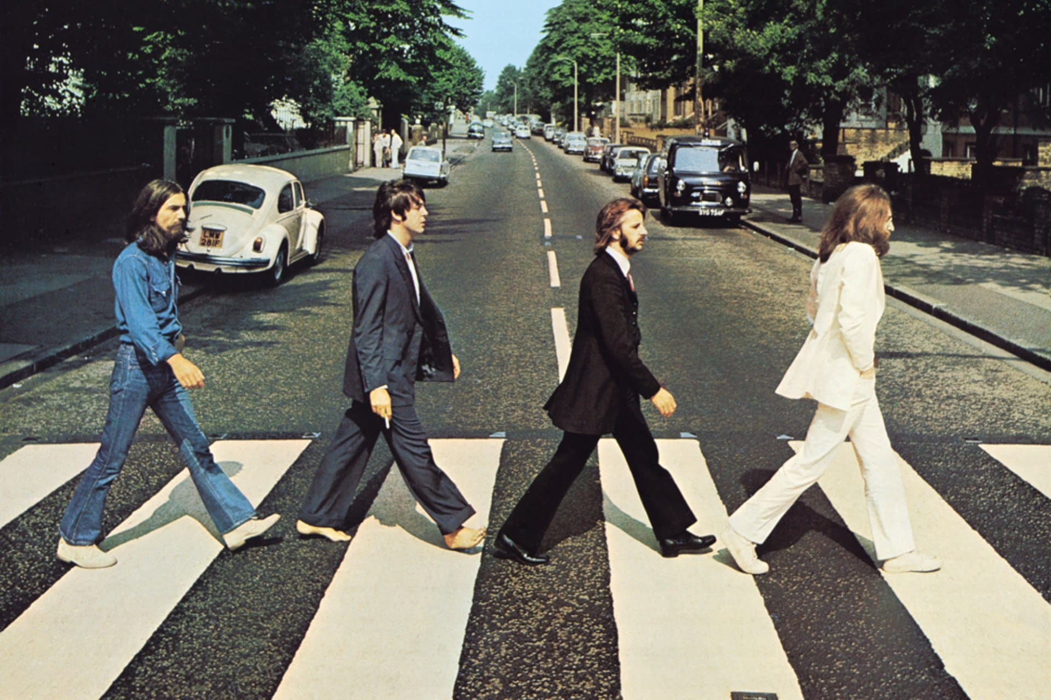
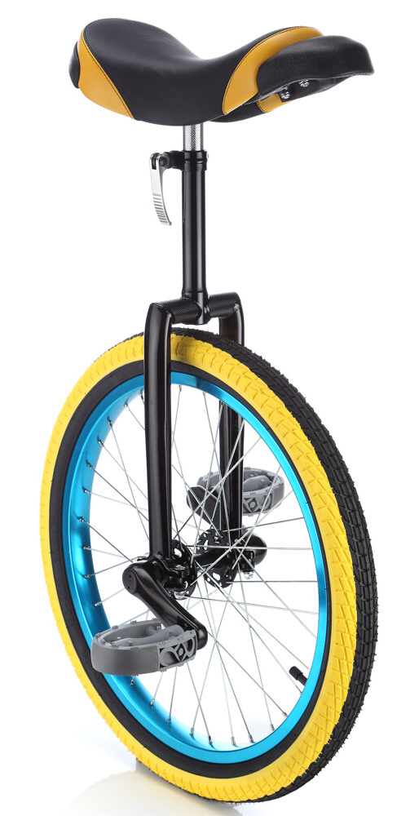
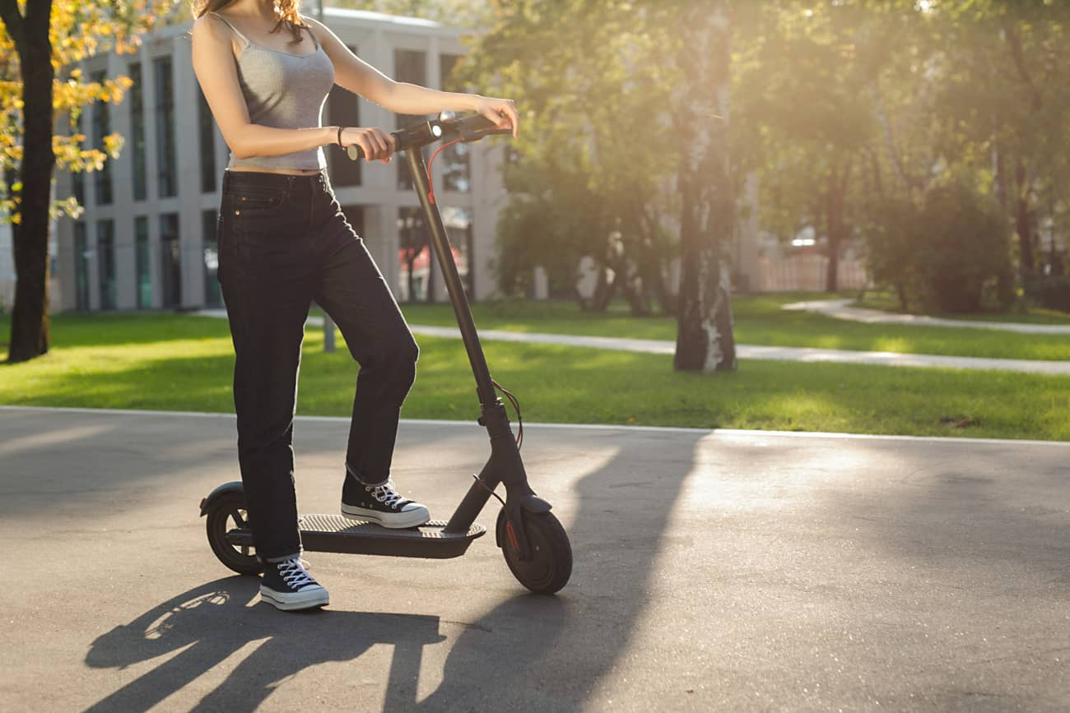
需求、工具與功能鏈
需求:1.如何從這邊移動到學校的門口?
2.快速移動到門口?
功能鏈:
1. 腿部的力量
2. 腿部的力量 >>> 帶動車子前進
3. 腿部的力量>>> 踏板 >>>曲軸 >>> 車輪
>>> 帶動車子前進
Notes:
講稿 : 那我們這邊提供一個簡單的需求案例，需求是如何從這邊移動到學校門口?
那麼最簡單的方式就是用腳走過去，那麼腿就是我們的工具
再來我們又有另一項需求是如何更快速的移動到門口，所以我們發明了滑板車或者獨輪車，再增加機械元件的同時提升我們的效率
這就是我們要介紹的功能鏈概念，功能鏈就是在我們某個工具的基礎上增加元件，每個單一零件或許不能達到解決需求的效果，但是將他們鏈接起來，就可以解決需求
所以像是獨輪車..... 達到移動的概念

Slide 7
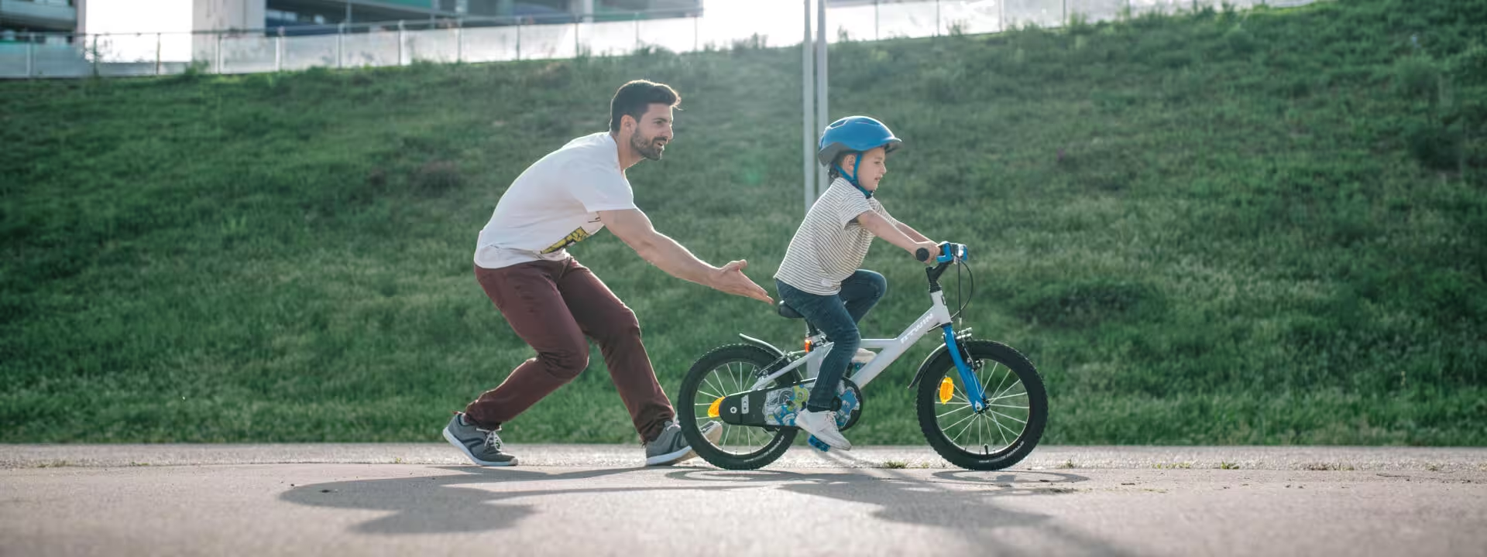
功能鏈(動力轉換)
3. 腿部的力量 >>> _______________________________________________ >>> 帶動車子前進
Notes:
講稿 : 那除了獨輪車以外其實最直觀的我們應該要想到的工具應該會是腳踏車，腳踏車可以算是機械知識的結晶，上面的所有東西都是使用機械元件組成，那麼他的最主要功能就是動力的轉換
從腿部的力量轉換成推動車子的動能，那這邊給大家一點時間想像一下腳踏車是如何運作的，然後完成學習單上腳踏車功能鏈的練習:
思考時間、請他們分享
講一下腳踏車動力功能鏈怎麼作動

Slide 8
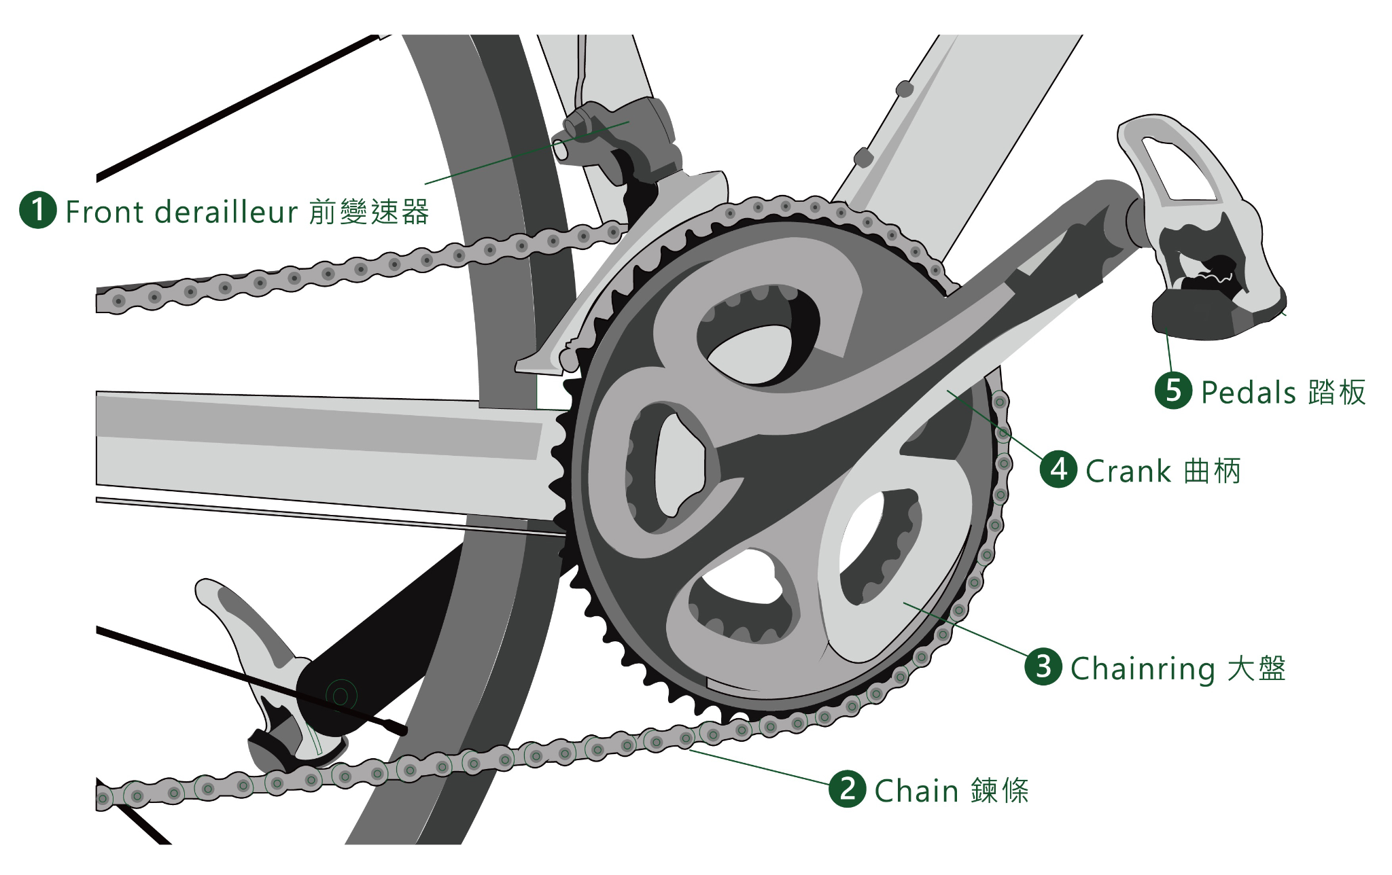
功能鏈(動力轉換)
3. 腿部的力量 >>> 踏板推動 >>> 鏈輪轉動 >>> 鏈條傳動 >>> 鏈輪車輪轉動 >>> 帶動車子前進
Notes:
講稿 :

Slide 9
工具
工具可能同時需要達到多種需求，一個功能鏈通常能完成一個需求，所以一個工具就有機會具有多個功能鏈。
那請問，以腳踏車為例，腳踏車還具有甚麼需求而產生的功能鏈?
Notes:
制動--> 煞車功能鏈
轉向-> 轉向功能鏈
講稿: 如前面所介紹的我們通常能透過一個簡單的功能練來完成一個需求,但我們在使用工具時可能需要同時完成多種需求因此我使用的工具上可能會具有多個功能練,那就請各位以腳踏車為例子思考一下腳踏車除了動力轉換外還有什麼需求及如何透過相應功能練來滿足這個需求,寫在功能練練習部份

Slide 10
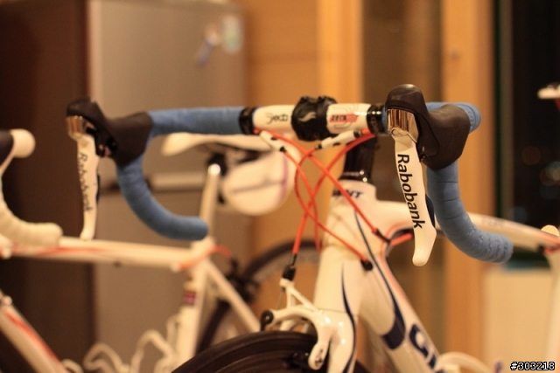
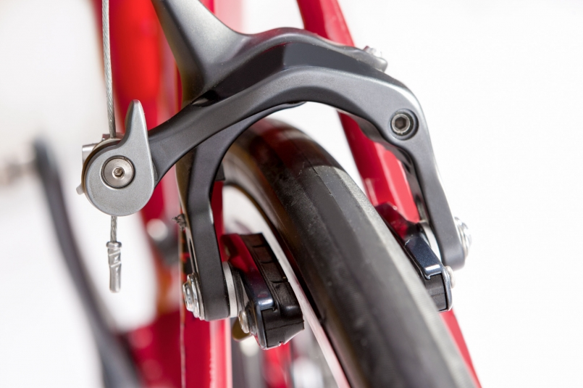
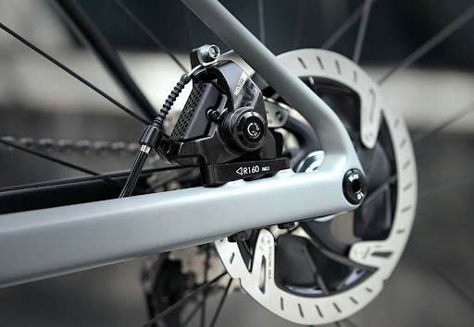
功能鏈(制動)
手部的力量 >>> 壓下握把 >>> 煞車線傳動 >>> 合上煞車器>>> 煞車皮夾住輪框減速
Notes:
講稿: 腳踏車除了需要前進的動力外,遇到紅燈或者危險會需要降低騎乘的速度的需求,簡易的煞車向圖片上這樣透過手施力壓下我們的握把,握把會帶動煞車線,接下來可能會因為煞車方式不同有所改變,以中間這種常見的C煞車線會拉動煞車器,使煞車皮夾住輪匡來達到減速的需求,腳踏車這樣的工具將動力轉動,煞車以及轉向多個功能練組合而成來滿足我們平常騎乘上的需求

Slide 11
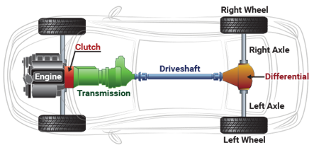
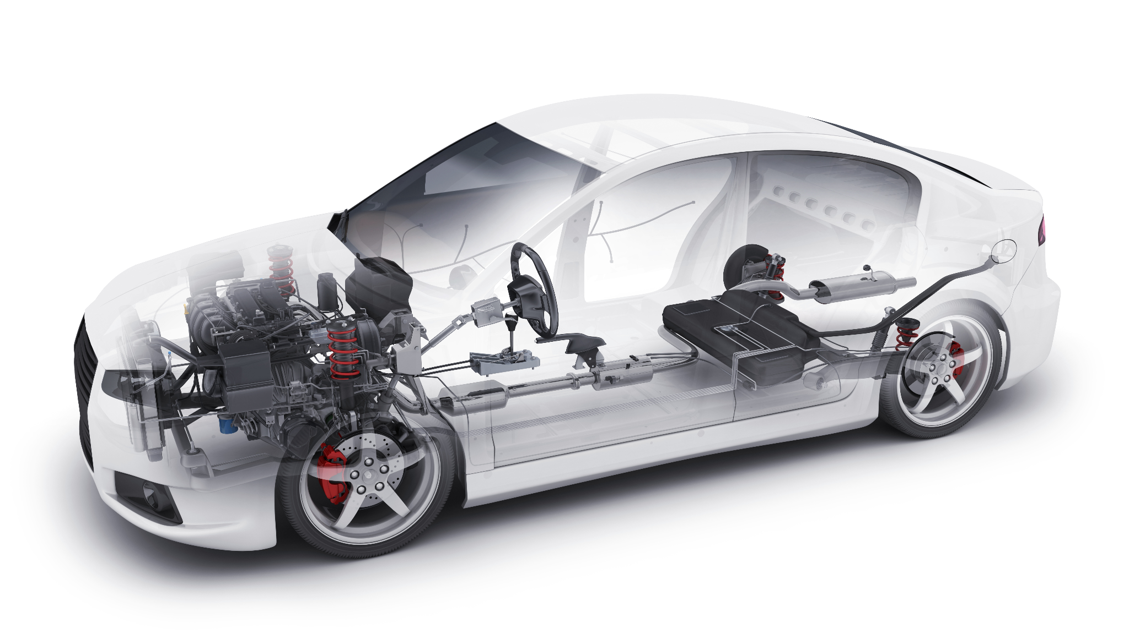
功能鏈升級(動力)
發動機
離合器
變速箱
傳動軸
差速器
驅動輪
Notes:
講稿: 功能鏈用於工具中解決生活上的需求,在解決同樣的需求上,可能會有其他附加的需求.例如腳踏車動力轉換上過於費力,就需要對功能練進行升級,透過改變功能練組成達到升級,不額外加入其他新的功能練,讓一個功能練能同使解決主要及附加需求,以同樣移動需求中的動力轉換為例,車輛透過一些功能練中零件的升級,讓我們能在同樣腳施加力時透過引擎,離合器,變速想等等最後同樣驅動輪子,來更有效率的完成動力轉換來達成我們移動的需求,請大家想享有沒有其他工具有升級的動力轉換功能練,寫在功能練升級下面空白的地方

Slide 12
生活工具應用觀察
* 寫字 > 鉛筆
* 降溫 > 扇子
* 煮飯 > 升火煮米
* ...
???
???
???
???
升級
>>>>>>>>>
需求
Notes:
我們可以從生活中常見的物品,來觀察升級需求及因應產生的物品
舉例以上,我們在生活中還有甚麼符合工具與需求的概念?
講義:讓他們想一下，並且分享分享

Slide 13
鱷魚牙醫玩具活動
拆解並觀察：
1.鱷魚的嘴巴為什麼張到最大時會卡住？為什麼按到正確牙齒時會閉上嘴巴？
2.使鱷魚嘴巴閉上的正確牙齒有可能會有不只或不到一個的可能嗎？為什麼？
3.為什麼每一次會讓嘴巴閉起來的牙齒都不同？有沒有規律呢？為什麼？
4.鱷魚張開嘴巴到最大後為什麼按下非正確的牙齒是如何固定不動讓它不能再被按下的？
Notes:
接下來我們要透過實際拆解常見的鱷魚牙醫玩具,並觀察分析如何透過機械結構來滿足我們遊玩的需求,那上面列舉了4個問題,每個問題都是遊玩這樣簡單的一個玩具所需要完成的需求,等一下會將鱷魚發下去三個人一隻請你們一起觀察討論這些問題,因為我們實驗室螺絲起子數量有限得關係所以已經幫你們把螺絲拆下來了你們拿出來的時候要小心直接散掉,可以在學習單背面空白地方寫下你們的觀察,如果觀察過程需要把前面四顆螺絲鎖回去的可以來前面跟我們拿螺絲跟螺絲起子ㄝ你們最後都完成後如果有想要把鱷魚帶走的話可以來我們這邊拿螺絲組裝回去後就可以自己帶走

Slide 14
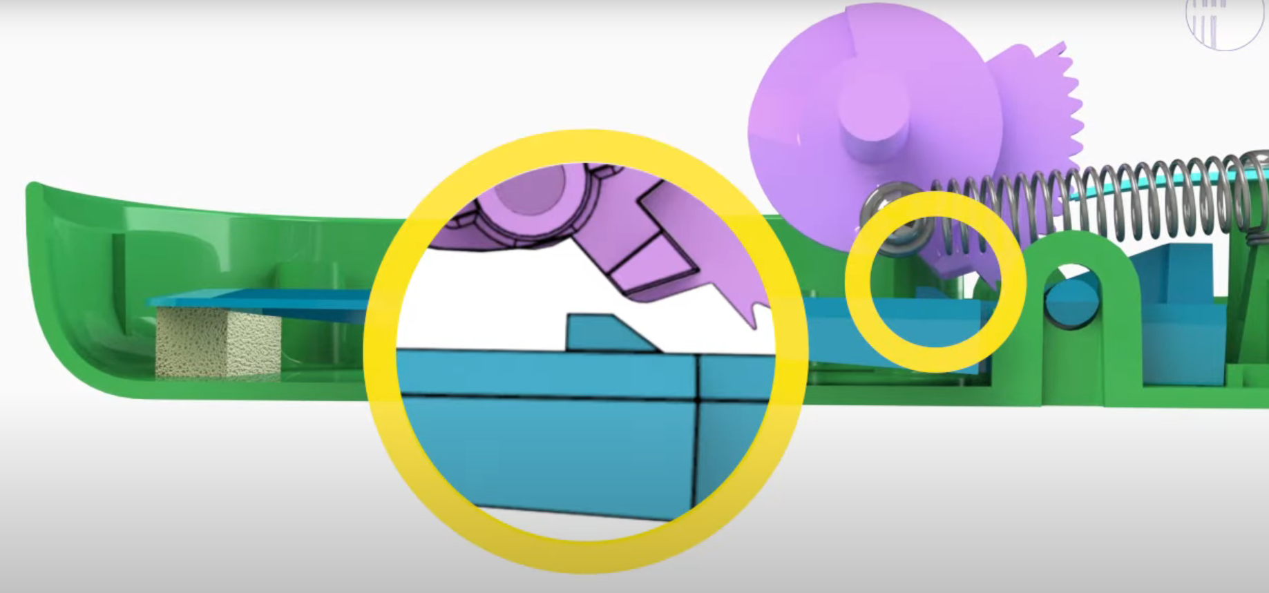
鱷魚的嘴巴為什麼張到最大時會卡住？為什麼按到正確牙齒時會閉上嘴巴？
Notes:
最大卡住：鱷魚張開嘴巴圖片上紫色部份會轉動,當張到最大後方開紫色部份會下方凸出來一點點的部份會被下面藍色凸出部份卡住
閉上嘴巴：正確的牙齒為下一頁圖白色回力標傳東西,按到正確牙齒會使白色部份下壓使藍色部份往下,倍卡住的紫色會因為彈簧彈力回到彈簧平衡狀態從而使嘴巴閉上

Slide 15
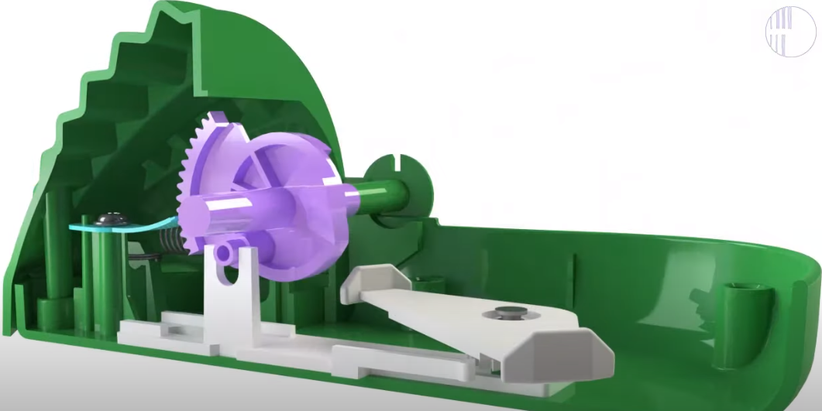
使鱷魚嘴巴閉上的正確牙齒有可能會有不只或不到一個的可能嗎？為什麼？
Notes:
根據上題因白色回力標形狀所以至少會有1個齒或2個齒可以使嘴巴閉上

Slide 16
為什麼每一次會讓嘴巴閉起來的牙齒都不同？有沒有規律呢？為什麼？
Notes:
張開嘴八時紫色帶動白色往前會使白色前端有一根東西會撥到白色回力標下方齒輪狀東西旋轉,理論上應該會沒有規律因為齒輪與上面白色回力標並沒有完全所死所以每次旋轉角度應該不同

Slide 17
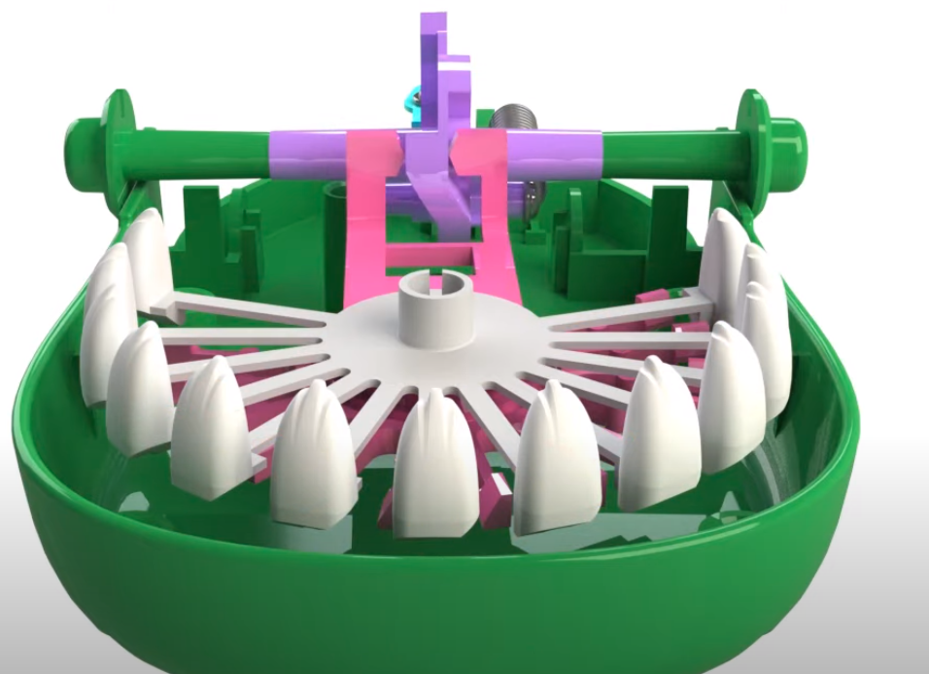
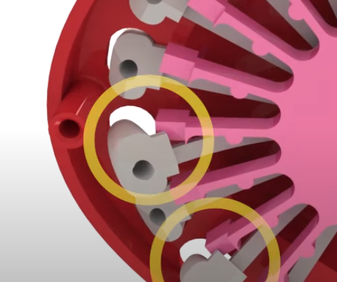
鱷魚嘴把張開後為什麼按下非正確的牙齒是如何固定不動讓它不能再被按下的？
Notes:
將嘴巴張開時可以觀察到因為紫色凸輪形狀會死粉紅色產生一定位移,導致張開嘴時的牙齒按下後會被偏移的粉紅色卡住

Slide 18
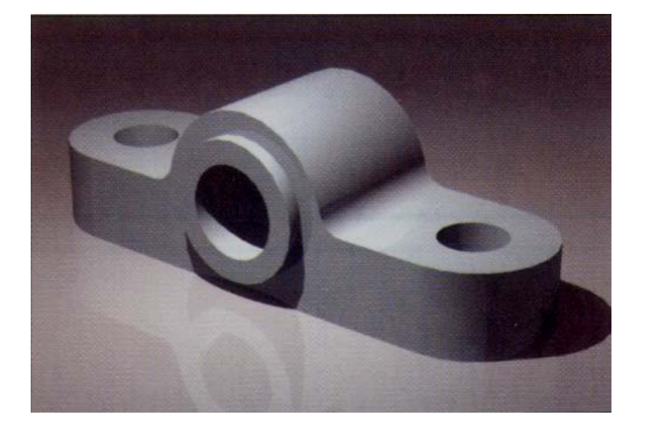
圖學概要
圖學是對有形的物體的一種描述方式，可以補足語言文字無法描述清楚的部分，學習圖學乃是以圖形及文字精確的表達物體的形狀與製程方式。
Notes:
講稿 :
所以說我們學習圖學就是要用圖形和文字去描述一個物體的所有特徵，而基本上所有讀工程相關科系的人，都必須接觸一點圖學，像是讀建築的要會看設計圖才能蓋房子或者裝潢，讀電機電子的可能要繪畫配線這類的電路圖才能施工，那像我們讀機械的要會工程圖才能將零件製作出來。
所以說生產一個物品時我們會經過許多階段，從設計到製作，我們會發現第一步設計就會出現設計圖，因為在不同的階段會交給不同的人去執行，但常常人員間是沒有辦法面對面直接溝通的，這時候我們就只能藉由設計圖的方式讓下一個人知道這個東西要怎麼做。
以這張圖來說，我們要怎麼描述他給別人，要做成灰色的，哪一種灰色，他是甚麼材質，三個孔洞分別大小是多少，整體多寬多厚，這些如果用講的不知道要講多久，所以說如果我們有一張完整的設計圖，就可以清楚地讓大家知道他所有的細節。

Slide 19
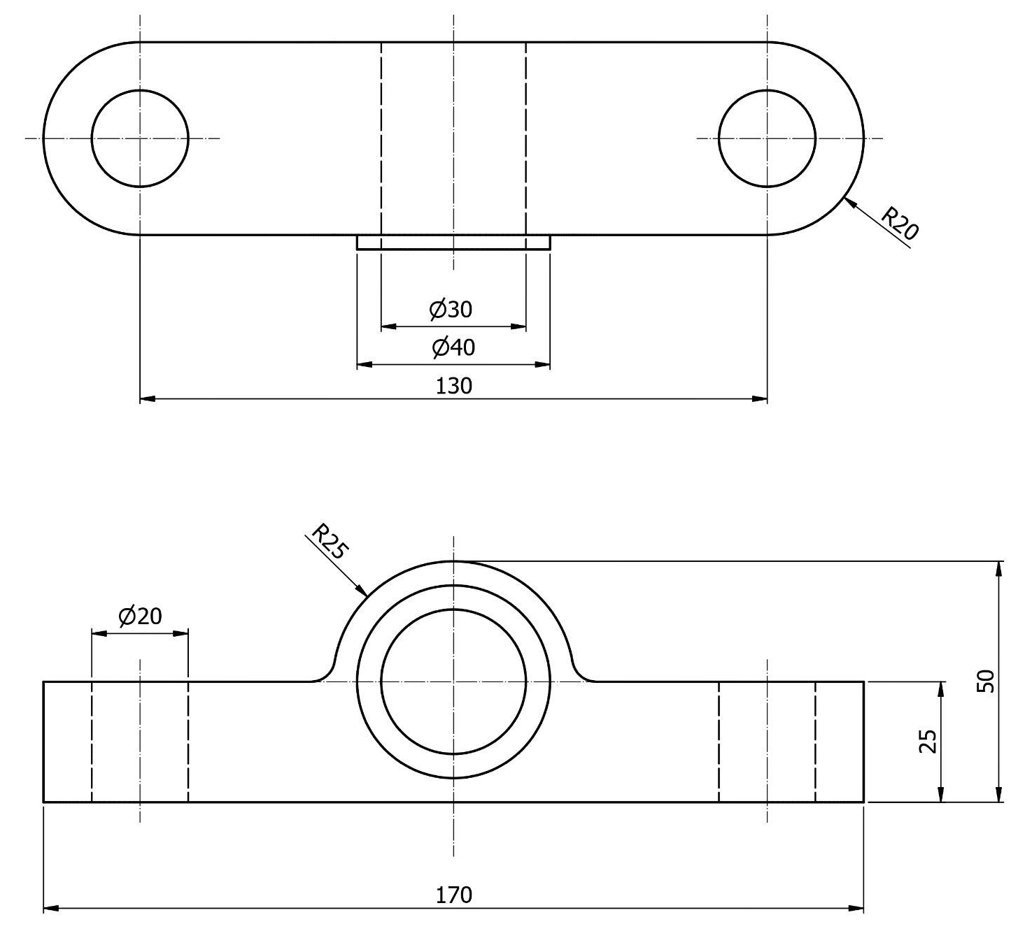
圖學範例
Notes:
講稿 :
這張就是這個零件的設計圖，基礎的設計圖就是要像這樣給大家看他所有的尺寸，並用標註線清楚的標示出來，但是常常會有尺寸漏標或者過度標註的問題，比如說最大寬度這部分就可以不用標註，因為我們已經知道孔中心的距離以及圓弧的大小，那我們就可以知道最大寬度，所以像是這種可以推算出來的尺寸就屬於過度標註，過度標註太多的話就會讓整張圖顯得很亂，所以要避免這種事情發生。
那在這張圖裡面還有1個缺漏的標註以及一個過度標註的地方，給大家一點時間觀察一下。

Slide 20
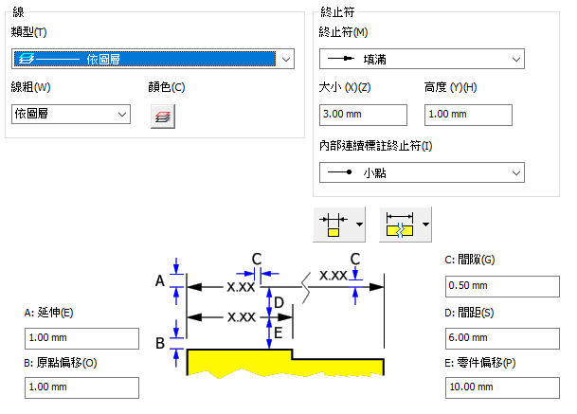
圖學需求
- 正確
- 清楚
- 美觀
- 迅速
Notes:
講稿 :
在圖學上還有許多規定，為了讓大家畫的圖可以統一，並且達到繪圖的四個需求，分別是圖要正確、清楚、美觀、迅速。
規定的部分可以舉例像是我們的標註線，他跟圖的間隔阿、延伸長度、字距阿、還有箭頭的長度寬度都有規定，為了就是讓圖能統一清楚。
還有像是圖裡面會出現的一些看不到得線段我們會用虛線表示，對稱的線段會用特殊的中心線表示，這些都有特定的格式。

Slide 21
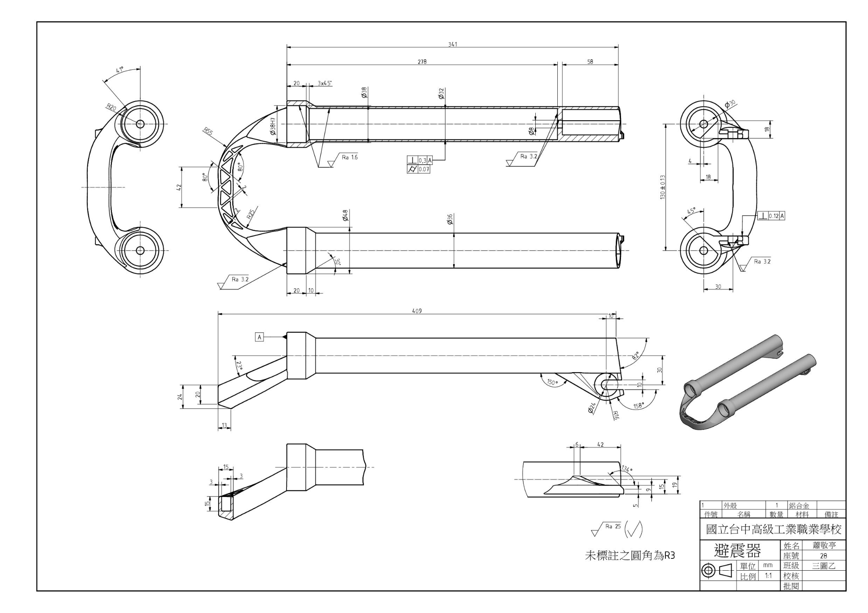
圖學範例
- 正確
- 清楚
- 美觀
- 迅速
Notes:
講稿 :
再來是一張細節更多的圖，這張圖除了基本的標註外，還多了像是材質、施工的精度還有更多視角的圖，目的就是為了正確的傳遞資訊，傳遞的同時也要避免不必要的資訊傳遞，才能達到清楚、美觀、迅速這些要求。

Slide 22
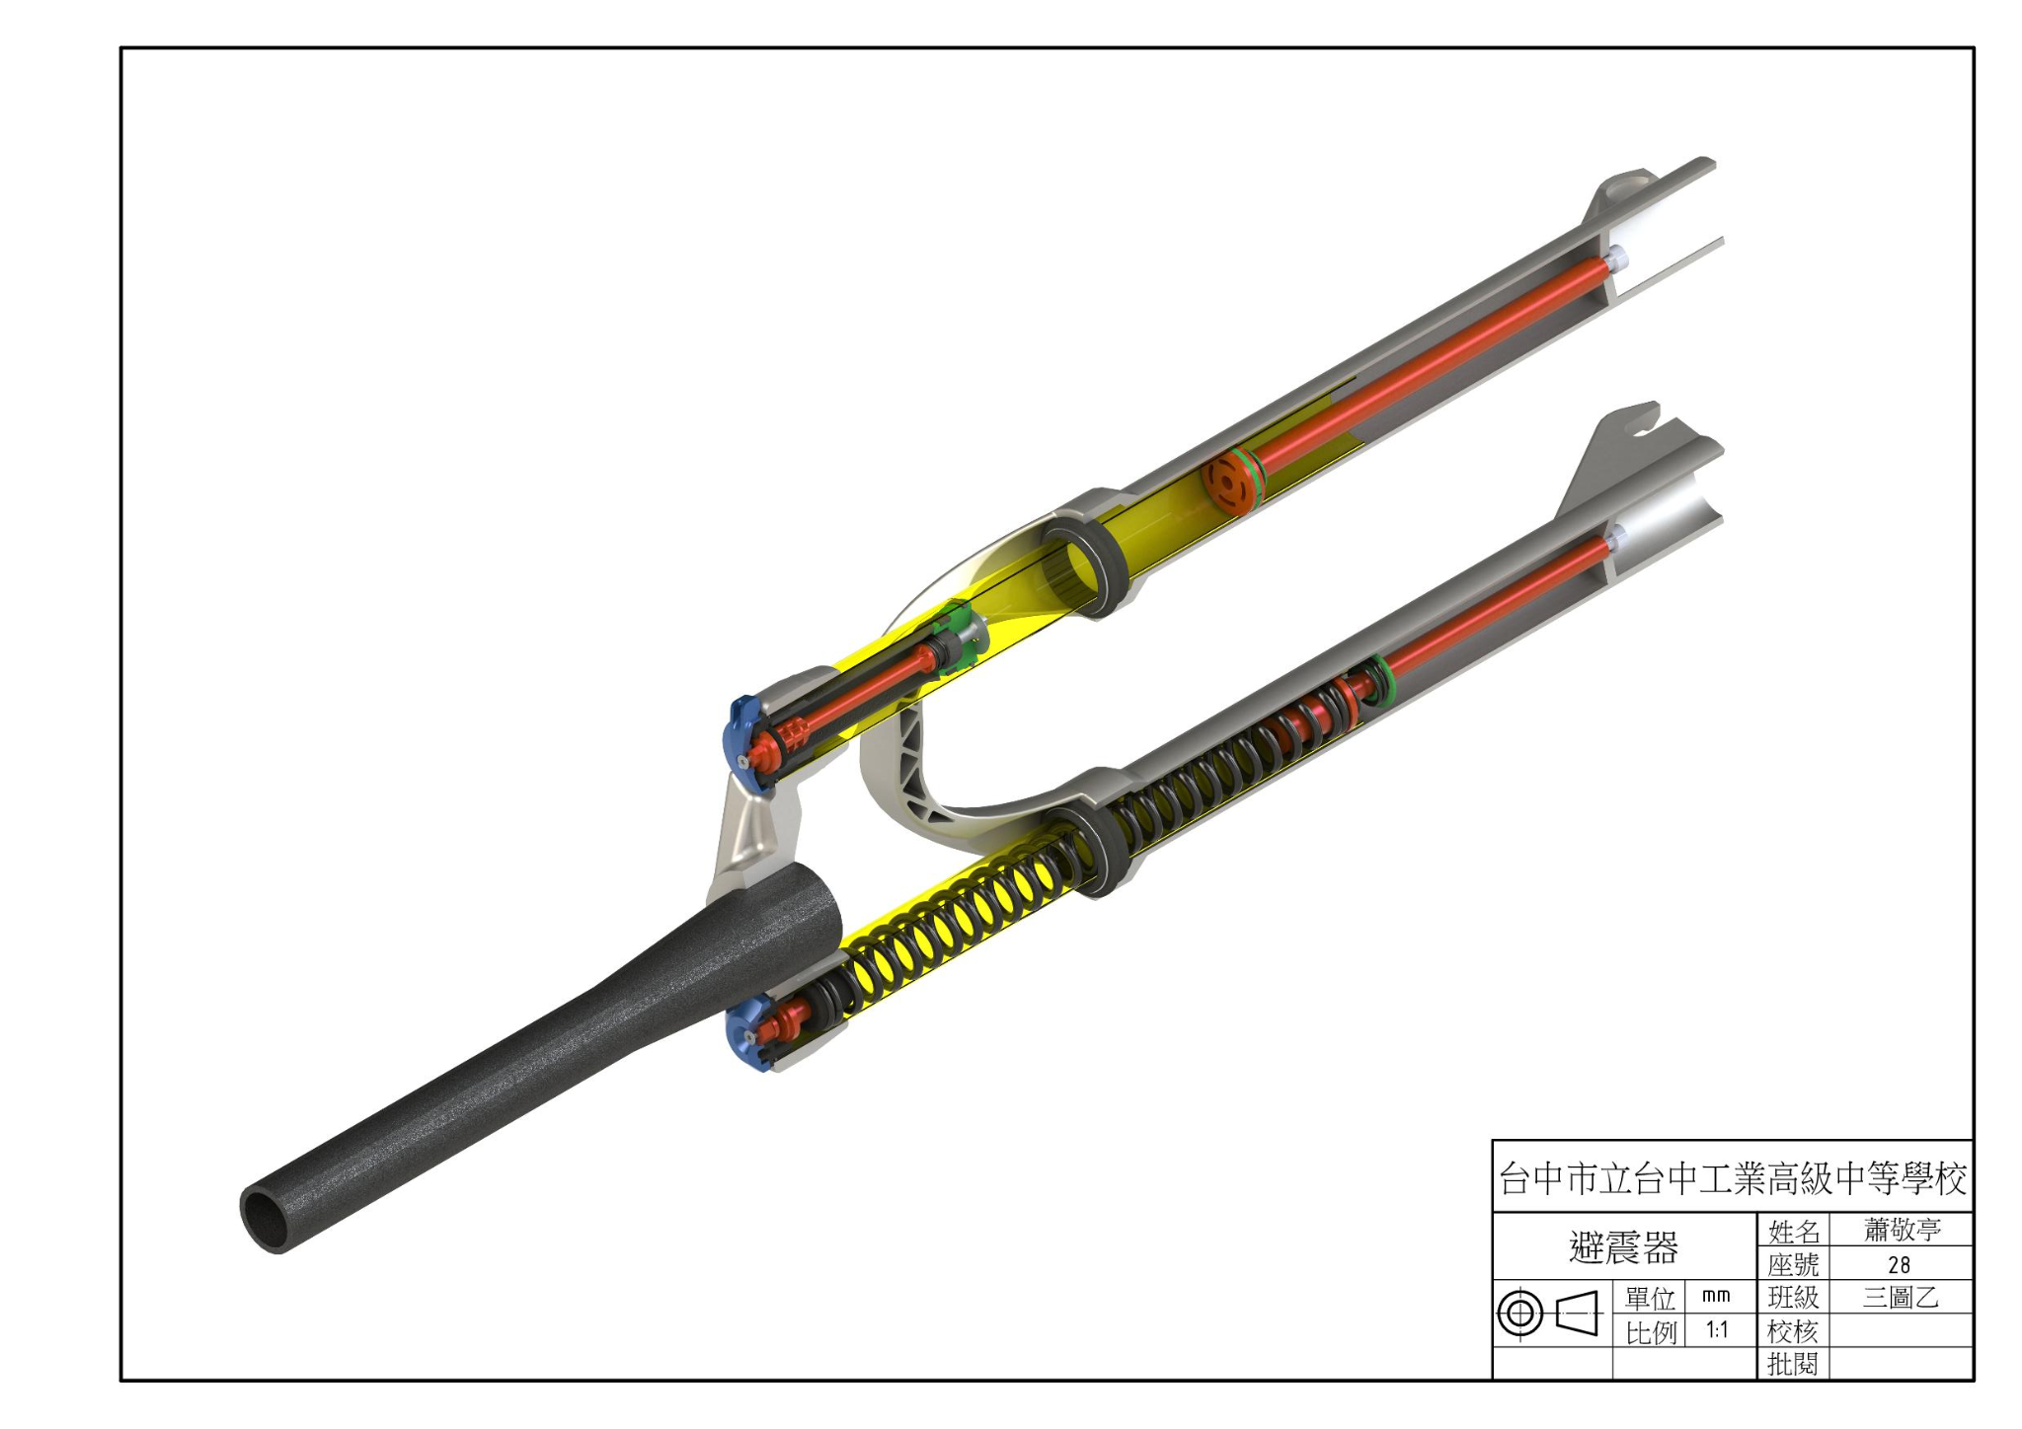
組合圖
Notes:
講稿 :
再來就會到我們的組裝用的組合圖，我們常常會看到這類的機器剖面圖，以這個腳踏車避震器為例，這種圖雖然可以看到許多內部的細節，但是很難從他看到安裝順序。這時候我們就需要爆炸圖來輔助。

Slide 23
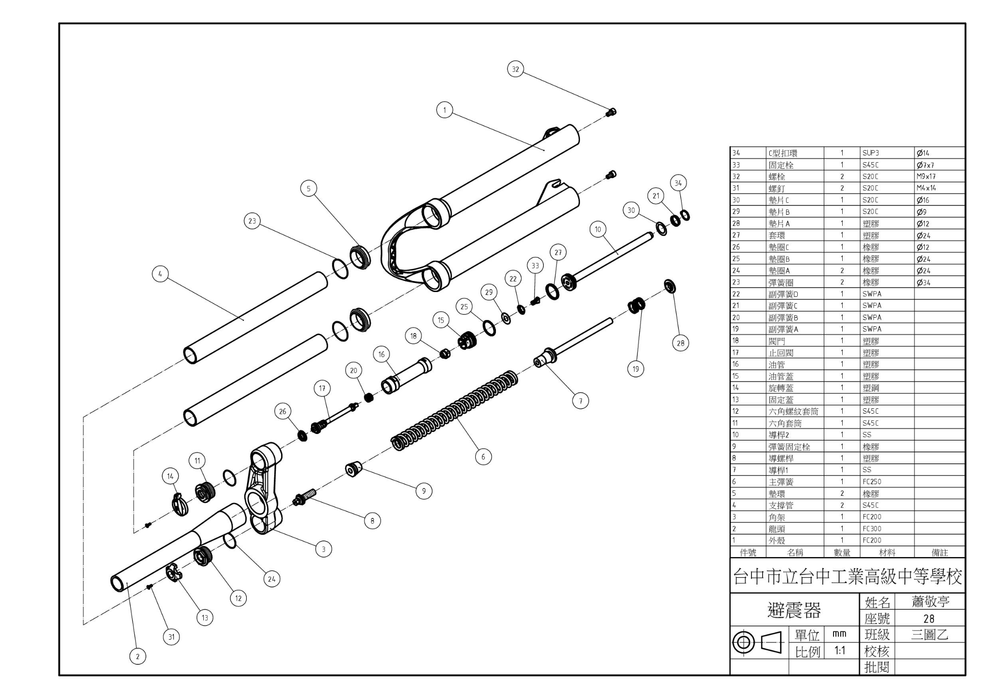
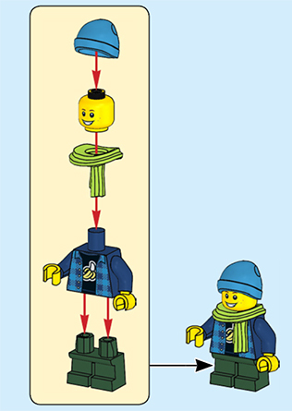
爆炸圖
Notes:
講稿 :
不知道大家有沒有玩過樂高，樂高常常會在說明書裡出現這樣的組合圖，裡面會有零件的圖案還有安裝的方向線，為了就是提升安裝的效率。
工程圖學上也有相同的概念，圖裡面會包含所有的零件，還有她的編號，對應他的名字、數輛、材質等資訊，同樣的用線段串起來，讓大家了解零件與零件之間的相對關係，最後才能夠有效率的組合成我們要的成品。

Slide 24
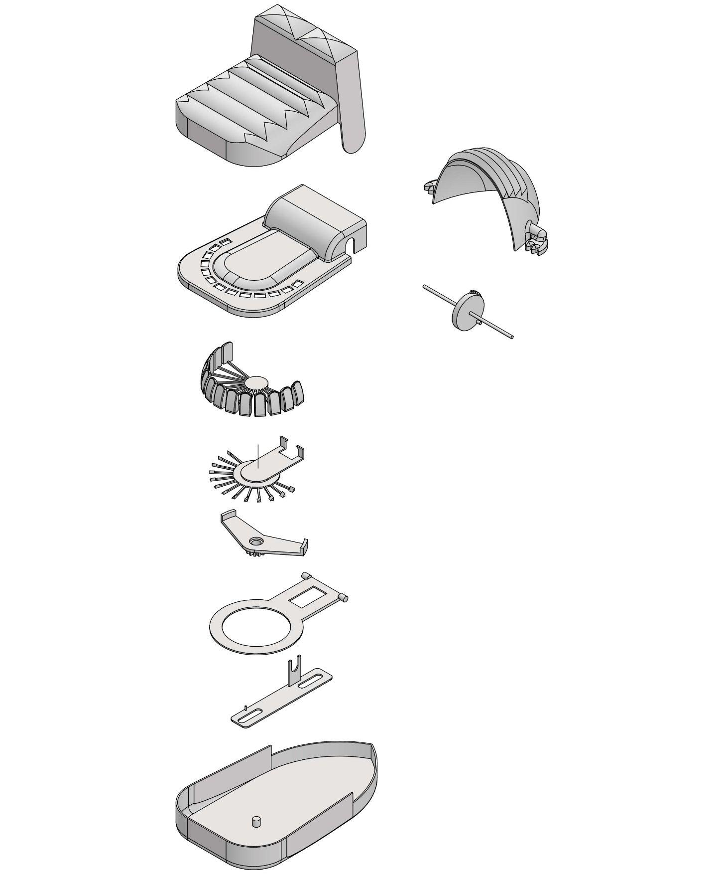
鱷魚爆炸圖解答

